Slide 1
CSS入門と divの使い方
角口 翔

Slide 2
CSS（スタイルシート）とは
Cascading Style Sheets
HTMLのスタイルを変更できるよ！
例）
カラー 太字 イタリック 下線 サイズ
左寄せ 中央寄せ 右寄せ
背景
余白 →アニメーションも行ける！

Slide 3
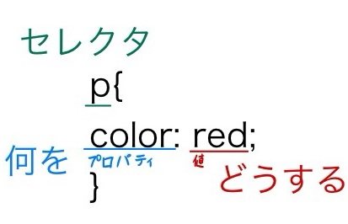
CSS基本の書き方
セレクタ：HTML上で、どの要素を変更するかを決める
セレクタの例（タグに直接）
p, h1, div, ul, li, section
→これだけだと
全てのp, h1が変わってしまう
今回使うセレクタ(クラス, ID)
.class名, #id名
これを使おう！

Slide 4
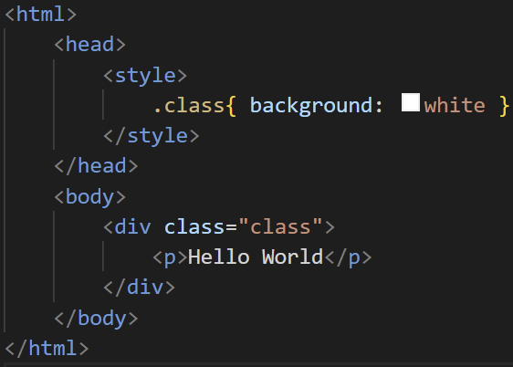
どこに書くの？「1, HTML上に書く」
HTML上に<style></style>を
作り、その中にCSSを書く
どこに作ってもOKだが、
<head>内に作ると
わかりやすいかも
メリット
HTMLのみで完結する
デメリット
HTMLコード自体が長くなる

Slide 5
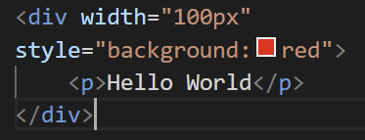
どこに書くの？「２．タグに直接書く」
←Width, heightなど、一部のプロパティは直接指定できる
タグの中に style=“”を用意して、その中にCSSを書く
メリット
どこにタグ、スタイルが適用
されているかがわかりやすい
デメリット
複数にタグを適用するのが面倒

Slide 6

どこに書くの？「３．CSSファイルを作る」
<head>タグでCSSファイルを読み込む
<link rel=“stylesheet” href=“style.css”>
メリット
複数のHTMLに適用できる
HTML, パーツごとにファイルを分けることができる
デメリット
CSSファイルの管理が必要になる
今回はこの方法でやりましょう

Slide 7
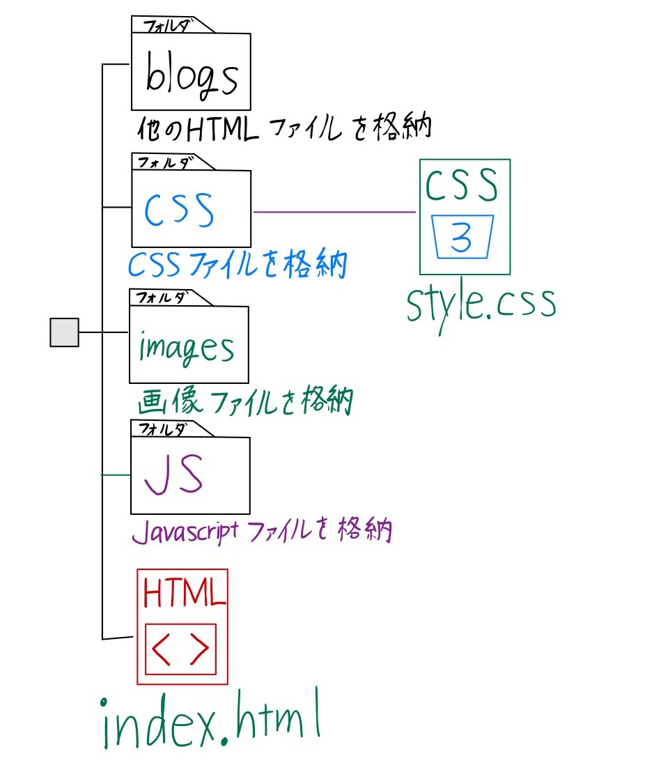
実践の前に
ファイルがいっぱいに
なっていませんか？
右図のように、ファイルを構成すると今後使用する際にも耐えられる
ファイルの位置を自分で把握し、最短でアクセスできるようにしよう！

Slide 8
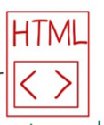




相対パスの設定
Index.htmlからファイルを指定する際、
“./css/style.css”←ファイル
同じディレクトリ↑ ↑フォルダ
付けなくてもOK
と記述するように
blogsにあるhtmlファイルからの場合、
“../css/style.css”
親ディレクトリに移動↑

Slide 9
基本のプロパティ（１）
HTML | CSS | RESULT
<p>赤い文字</p> | p{ color:red } | 赤い文字
<p>赤い背景</p> | p{ background: red } | 赤い背景
<p>文字が大きくなる<p> | p{ font-size : 30px} | 文字が大きくなる
<p>文字の太さ</p> | p{ font-weight: bold} | 文字が太くなる
<p>文字の打ち消し</p> | p{text-decoration:line-through} | 文字の打ち消し
<p>囲い線</p> | p{border: 1px solid red} | 囲い線

Slide 10
色指定の方法
直接色を指定 | 16進数カラー | RGB(A) | HSL
white | #fff, #ffffff | rgb(255,255,255) | hsl(0,100%,100%)
red | #f00, #ff0000 | rgb(255,0,0) | hsl(0,100%,50%)
green | #0f0, #00ff00 | rgb(0,255,0) | hsl(120,100%,50%)
blue | #00f, #0000ff | rgb(0,0,255) | hsl(240,100%,50%)
black | #000, #000000 | rgb(0,0,0) | hsl(0,0,0)
(薄い赤) | #f00とopacity,等 | rgba(255,0,0,0.4) | hsla(0,100%,50%,0.4)

Slide 11
基本のプロパティ（２）
HTML | CSS | RESULT
<div> <img src=“test.png”> </div> | div { padding: 10px; border:1px solid black }
<div></div> | div { width:50px;height:40px; background:blue }
<div> <h1>タイトル</h1> <p>テキスト文</p> </div> | div h1{ font-size: 50px} div p {color: gray} | タイトル テキスト
<div> <p>中央寄せが</p> <p>できます</p> </div> | div { text-align: center; width:40px;height:30px} p { line-height: 30px} | 中央寄せが できます
←余白を
指定
test.png
←子要素がなくても
OK

Slide 12
width, height指定方法
ピクセル(px) | エム(em) | パーセント(％) | vw, vh
ピクセル単位 | フォントサイズに依存 | 親要素を100%とした相対的な長さ | ブラウザ全体を100％とした相対的な長さ
1px~10000px | 1em~10000em | 0~100%~10000% | 1vw,1vh ~100vw,100vh
最も無難な選択肢 | 知らん | 親要素に合わせて自動でサイズ調整してくれる | ブラウザの大きさに合わせて変更できる

Slide 13
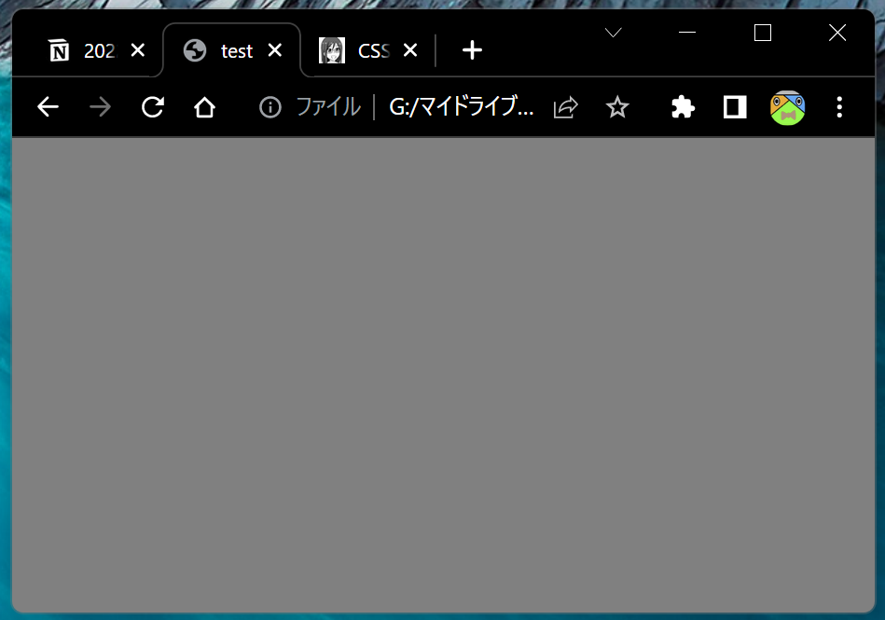
やってみよう！実はHTML全体にも
body {
background: gray;
}
ページ全体が
グレーになる

Slide 14
ここまでの復習
CSSはHTMLのスタイルを変更できる
太字、下線、色、背景、サイズ、
余白、ボーダー 、縦横の長さ、等
style.cssを用意する（ファイルの整理）
色指定方法、長さ指定は大きく4種類

Slide 15
第二章 HTML要素の概念
CSSは非常に難しい→エラーが出ない
どのプロパティがどの要素に適用されているか分かりづらい
親要素、子要素の概念を知ることで、 対処法を理解することができる

Slide 16
覚えてもらいたい概念
Block, Inline, Inline-block要素
Margin, Padding, Border(余白)
親要素、子要素

Slide 17
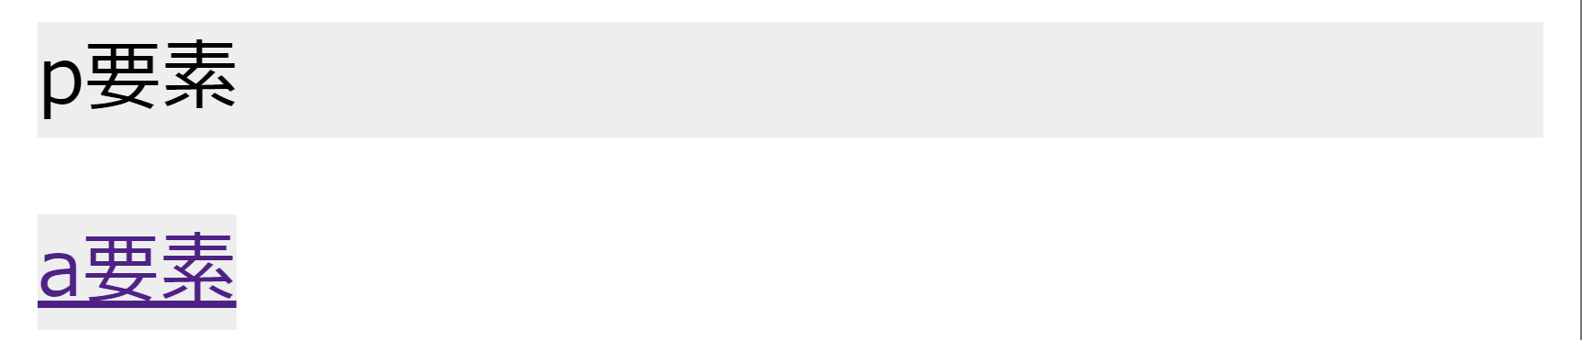
Block要素とInline要素
Block：横に広がる、長さの変更が容易
Ex) p, h1, div, 等
Inline：広がらない a要素は長さの変更が不可
Ex) span, a, li, input, img 等

Slide 18
Inline-block化でサイズ調整可能
a {
display: inline-block;
width:60px;
}
←インラインブロック化で
←サイズ調整可能に
または、
<a href=“#”><p>要素</p></a>
ブロック要素<p>でサイズ調整可能, リンクとして機能

Slide 19
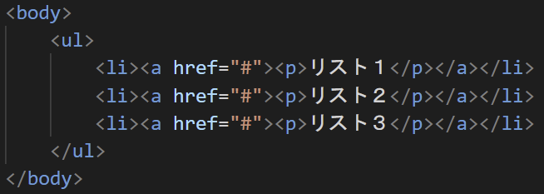
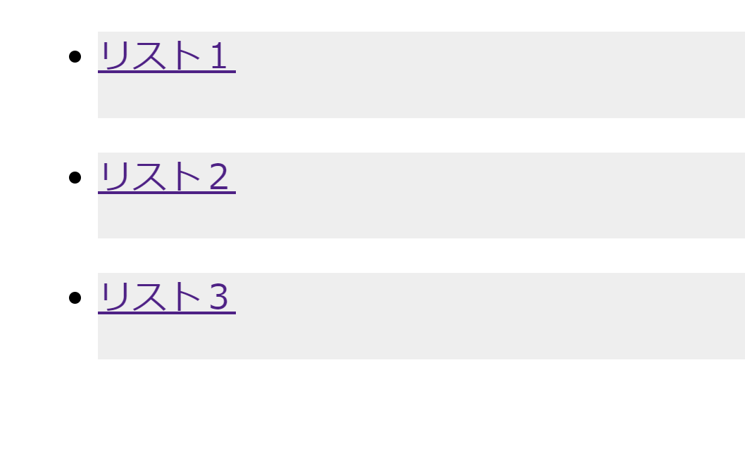
リストで適用したい場合
<li>の中に<a>の中に<p>を入れると
その後の調整もやりやすい

Slide 20
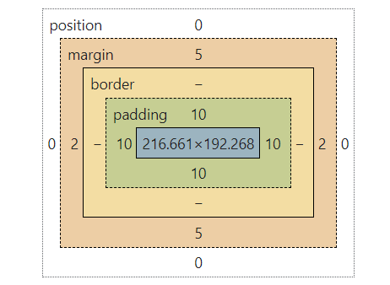
余白の概念 Margin, Padding, border
Margin: 外側の余白
Border: ボーダー（線）
Padding: 内側の余白
背景を指定すると、
Paddingの中にも適用
Marginには適用されない

Slide 21
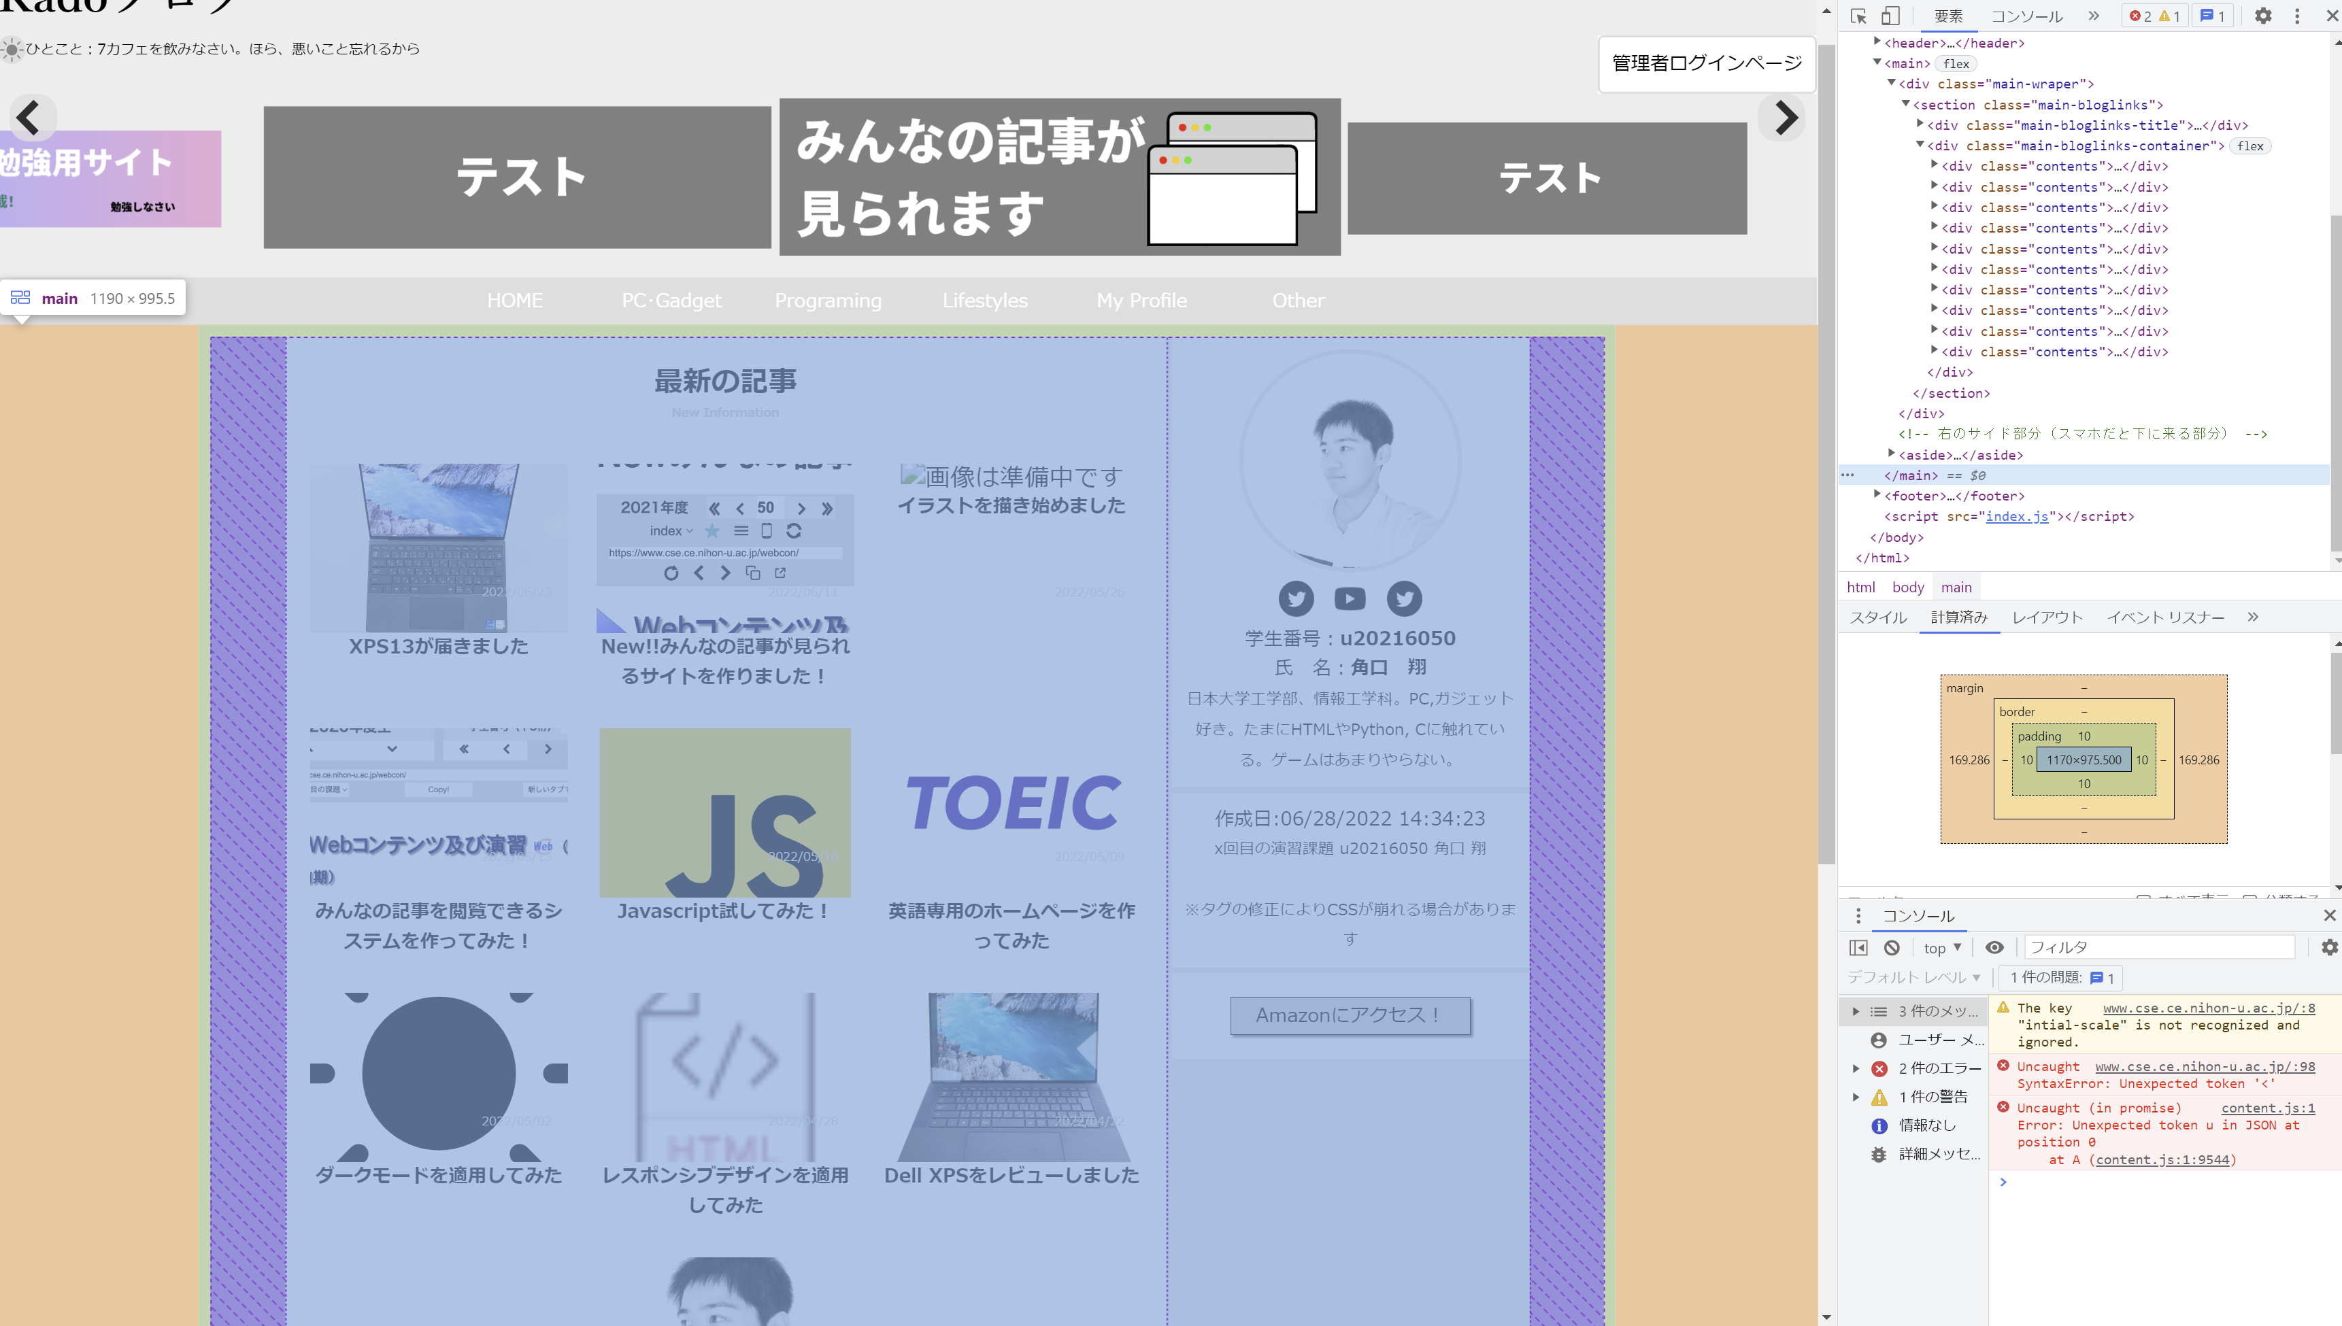
WEB上で見てみよう
Webサイト上で「右クリック→検証」または、F12
ソースコード
スタイル
余白
コンソール
全てが
ここで
見られる

Slide 22
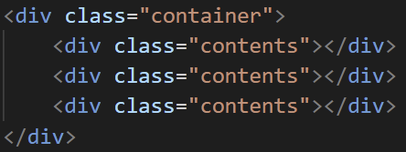
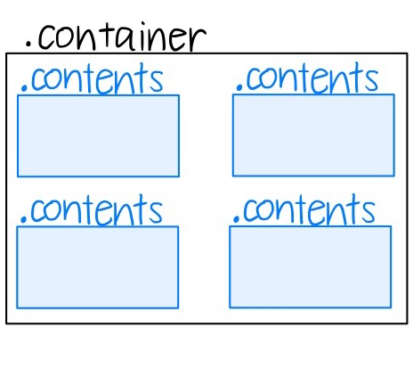
親要素、子要素の概念
<div>の中に<div>を書くケース
が頻繁にある

Slide 23
CSSの適用範囲を考えよう
親要素にWidthを指定しなくても、小要素のWidthが決まれば親要素のWidthが決まる
親要素にDisplay: flex(横並び)を使用することで小要素のwidthとは関係なくwidthが縮まる
Colorは小要素にも適用される
→実際に手を動かして確認してみよう

Slide 24
親要素と小要素ありきのCSS
親要素 | 小要素 | できること
text-align:center | （何かしらの要素がある） | 子要素の左右中央寄せ
display:flex | (何かしらの要素がある） | 子要素の横並び（縦並びも）
position: relative （相対的） | positon: absolte;(絶対的) top: 10px; left: 20px; | 子要素が親要素に対して どの場所に位置させるか 決められる
position:fixed; top: 0; left:0; |  | ブラウザに対して絶対的な位置設定ができる（常に常駐させられる）

Slide 25
やってみたいことは、調べてみよう
背景、ボーダーのグラデーション
Display:flexの縦並び、空白の挿入方法
アニメーション
ナイトモード
レスポンシブデザイン
→詳しく解説されているサイトがたくさん

Slide 26
まずは、手を動かそう
手を動かさないと、身につかない
HTML, CSSは、使ってみないと難しさがわからない
目標のサイトを見つけることも大事（F12でコードをパクってこよう）

Slide 27
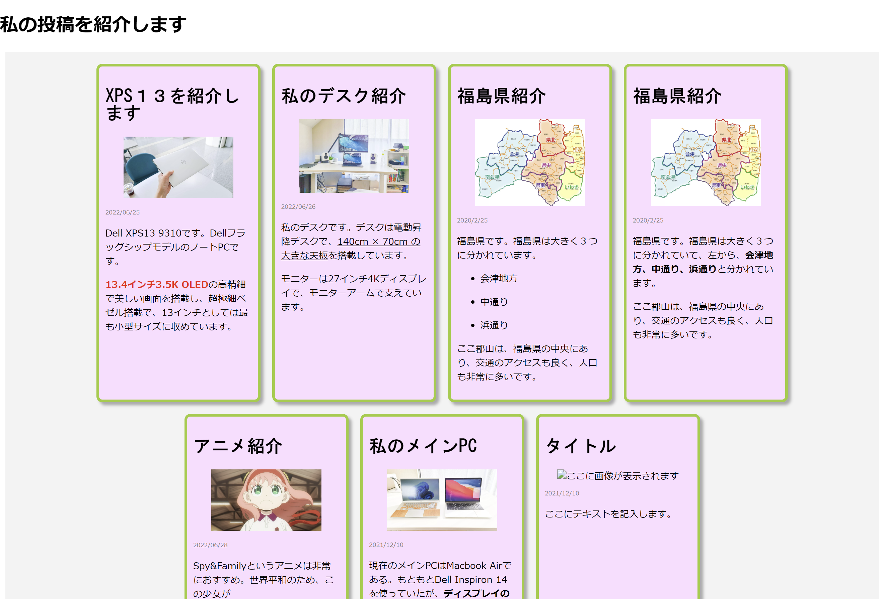
演習：これを作りましょう
test.htmlを参考に
作ること

